Slide 1
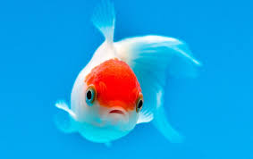
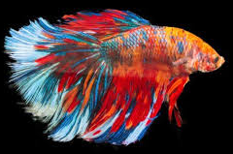
أسماك الزينة أ.م.د. صلاح مهدي نجم
لطلبة المرحلة الثانية
قسم الاسماك والثروة البحرية
2020م

Slide 2
مواصفات أسماك الزينة
من بين حوالي 33 ألف نوع مكتشف لحد الان من الاسماك في المياه العذبة والمالحة، توجد بضعة مئات فقط من الاسماك التي تصلح لتربيتها كأسماك زينة.
ويجب ان تتوفر في الاسماك شروط معينة لكي تعتبر اسماك زينة منها شروط اساسية لا يمكن الاستغناء عنها وشروط اخرى غير اساسية يفضل وجودها ولكن ربما يمكن الاستغناء عنها ببدائل معينة.
وسوف نستعرض في هذه المحاضرة المواصفات والشروط وتتضمن:
الاساسية: الجمالية ، الحجم ، التكيف لظروف الاحواض
غير الاساسية: تناول الغذاء الصناعي، التكاثر في الاحواض، مقاومة الامراض والطفيليات

Slide 3
1- الجمالية
الجمالية صفة أساسية يجب توفرها في اي نوع يختار كأسماك زينة، فلا يمكن تربية سمكة زينة ما لم تمتلك جانبا من الجمالية سواء في الالوان الزاهية والشكل الغريب للجسم والزعانف وهو الشائع أو في السلوك مثل بناء الاعشاش من الفقاعات كما في سمك المقاتل السيامي والعديد من السلوكيات في السباحة التي تشبه الحركات الراقصة وغيرها.

Slide 4
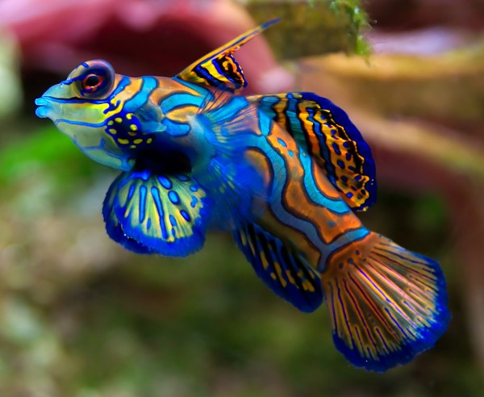
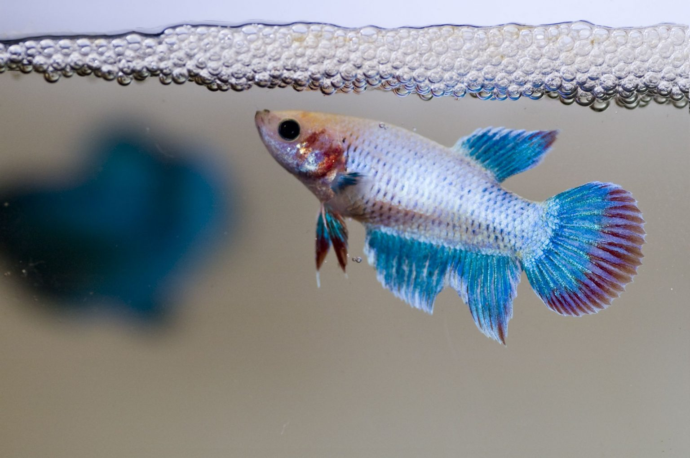
جمالية الشكل والسلوك

Slide 5
2- الحجم
يجب ان يتناسب حجم الاسماك مع حجم الحوض لذلك يتم اختيار انواع صغيرة الحجم مثل الجوبي والمولي أو متوسطة الحجم مثل السمك الذهبي او السمك الملائكي.
ان للأحواض مقدرة محدودة على احتواء الاسماك بسبب قلة الاوكسجين وضيق المساحة وكقاعدة عامة يمكن وضع 1 سم او 1 غرام من وزن السمك لكل لتر ماء في الحوض وهذا يعني ان حوض متوسط قياس 30 في 30 في 60 سم بحجم ماء حوالي 50 لتر سوف يستوعب 50 سمكة بطول 1 سم او 25 سمكة بطول 2 سم او 10 سمكات بطول 10 سم وهكذا

Slide 6
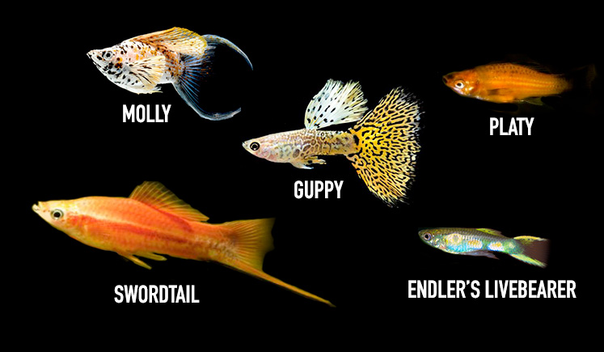
أسماك زينة صغيرة الحجم

Slide 7
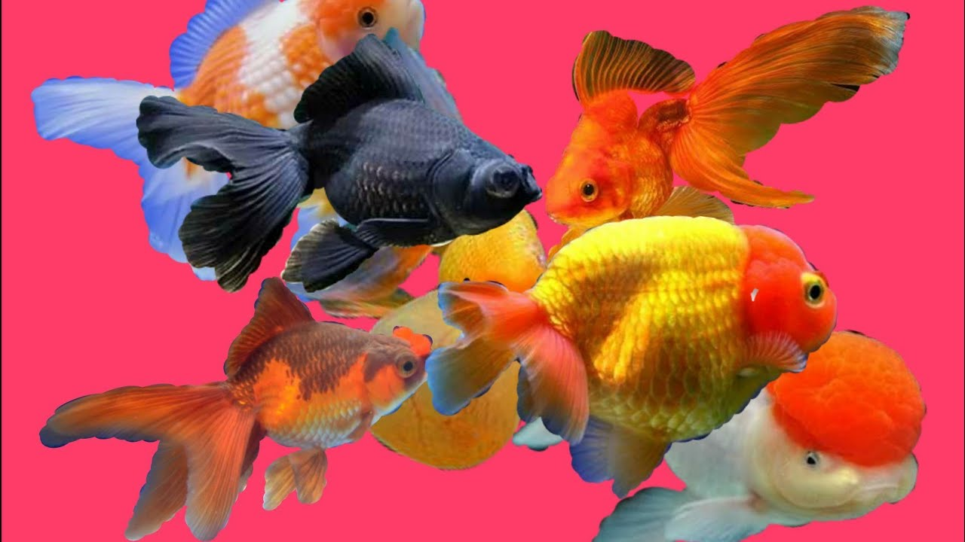
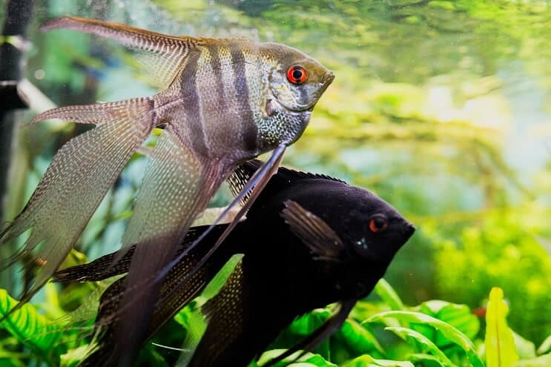
أسماك زينة متوسطة الحجم

Slide 8
3- التكيف لظروف الاحواض
ان الحوض هو بيئة مصغرة بفضل وسائل التهوية والترشيح والاضاءة لكنه لن يشبه البيئة الطبيعية ويعاني من تقلبات الحرارة ونقص الاوكسجين مثلا عند انقطاع الكهرباء او عدم التنظيف وتلوث الماء وغيرها.
لذا من الشروط الاساسية لأسماك الزينة هو التكيف مع ظروف التربية في الاحواض وتحمل التقلبات في العوامل المختلفة الفيزيائية والكيميائية. أما الانواع الحساسة فنكون تربيتها صعبة جدا على المبتدئين وربما تنجح عند من لديه خبرة وامكانيات متقدمة.

Slide 9
4- تناول الغذاء الصناعي
لا تتوفر الاغذية الطبيعية أو الحية طوال السنة وربما يكون العثور عليها صعبا مثل الديدان أو يرقات الحشرات والقشريات وصغار الاسماك وغيرها والتي ربما يمكن توفيرها في مواسم معينة لتكون غذاء طبيعيا للأنواع المفترسة بشكل خاص وهذا يمثل صعوبة للمربي. لذا فان افضل الانواع هي التي تتغذى على مجموعة واسعة من الاغذية المتوفرة بضمنها الغذاء الصناعي رغم ان هذا ليس شرطا اساسيا جدا للتربية لدى البعض.

Slide 10
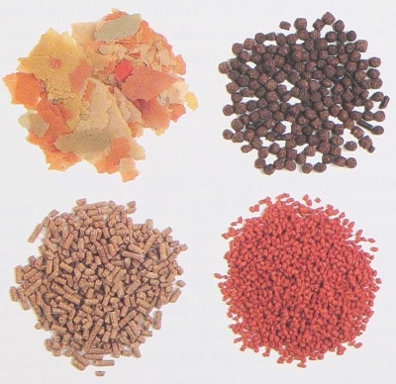
أنواع مختلفة من أغذية أسماك الزينة

Slide 11
5- التكاثر في الاحواض
الاسماك الصغيرة الولودة يمكن اكثارها بسهولة في الاحواض سواء بتوفير حاضنات صناعية للصغار او طبيعية كالنباتات المائية التي تفيد ايضا كأعشاش تكاثر لبعض الاسماك البيوضة.
ويتمكن العديد من المربين المبتدئين من عزل الصغار ورعايتها فور ولادتها ولكن البغض الاخر من الاسماك وخاصة البيوضة سوف تحتاج الى احواض اكبر ونباتات مائية اكثر لذلك يتم اكثارها في احواض ترابية او اسمنتية او من الفايبر جلاس.
ورغم انه ليس شرطا اساسيا لكن التكاثر في الاحواض يعتبر صفة مهمة لانتشار تربية الانواع مثل الجوبي والمولي.

Slide 12
6- مقاومة الامراض والطفيليات
ان بيئة الحوض وبسبب الازدحام والتنفس وبقايا الغذاء غير المتناول وكذلك التنافس والاحتكاك بي الاسماك يمكن ان تشكل وسطا مسببا للإجهاد من جهة وناقلا للأمراض والطفيليات من جهة اخرى.
ورغم توفر مواد التعقيم والادوية والعلاجات لكن يفضل ان تمتلك اسماك الزينة درجة معينة من المقاومة لتتحمل العيش في مثل هذه الظروف دون ان تتعرض للنفوق بسرعة وتعطي مجالا للمربي من اجل ملاحظتها ومعالجتها وانقاذها، مع التأكيد على تعقيم كل شيء قبل وضعه في الحوض حتى الاسماك.

